Slide 1
马克思主义原理
第四章 资本主义的形成及其本质

Slide 2

第一节 资本主义的形成及以私有制
为基础的商品经济的矛盾
一、资本主义生产方式的产生和资本主义生产方式的形成
1、资本主义生产关系的产生
资本主义萌芽:
时间:14世纪末15世纪初
地点:地中海沿岸
形式:一、小商品经济分化出来
二、从商人和高利贷者转化而来

Slide 3
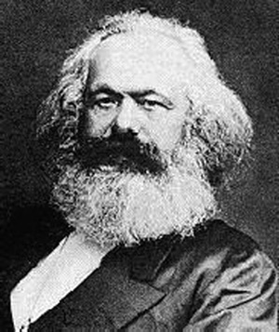
2、资本的原始积累:
在资本主义生产方式确立以前的历史阶段中，通过暴力使直接生产者与生产资料相分离，由此使货币财富迅速集中于少数人手中的历史过程。
时间:15世纪末到19世纪初
形式:一、对内:用暴力手段剥夺农民土地
(如圈地运动)
二、对外:暴力手段掠夺货币财富
(殖民贸易,贩卖黑奴)
资本来到世间,从头到脚,每个毛孔都滴着血和肮脏的东西.
-----------马克思
思考：如何看待中国民营企业家的所谓“原罪”问题

Slide 4
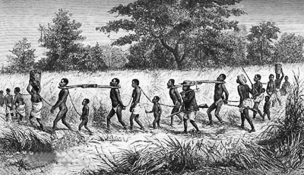
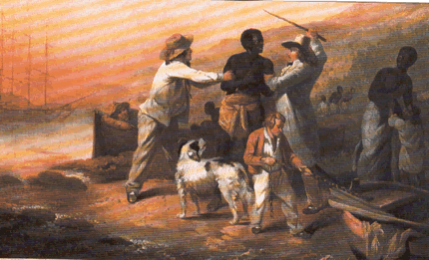
贩卖黑奴
圈地运动

Slide 5
圈地运动
随着新航路的发现，国际间贸易的扩大，英国的毛纺织业突然繁盛起来。毛纺织业的迅猛发展，使得羊毛的需求量逐渐增大，市场上的羊毛价格开始猛涨。因此，养羊业与农业相比，就变得越来越有利可图。这时，一些有钱的贵族开始投资养羊业。
在英国，虽然土地早已有主，但森林、草地、沼泽和荒地这些公共用地则没有固定的主人。一些贵族利用自己的势力，首先在这里扩大羊群，强行占有这些公共用地。当这些土地无法满足贵族们日益扩大的羊群需要时，他们又开始采用各种方法，把那些世代租种他们土地的农民赶出家园，甚至把整个村庄和附近的土地都圈起来，变成养羊的牧场。被赶出家园的农民，则变成了无家可归的流浪者。这就是圈地运动。

Slide 6
英国国王在颁布允许圈地法令的同时，也限制流浪者，目的是让那些从家园中被赶出来的农民，去接受工资低廉的工作。凡是有劳动能力的游民，如果不在规定的时间里找到工作，一律加以法办。通常，对于那些流浪的农民，一旦被抓住，就要受到鞭打，然后送回原籍。如果再次发现他流浪，就要割掉他的半只耳朵。第三次发现他仍在流浪，就要处以死刑。

Slide 7
3/资本主义生产方式的形成:
时间:17世纪中期到18世纪后期
方式:政治上----资产阶级革命
经济上----工业革命
马克思指出：“资产阶级在它的不到一百年的阶级统治中所创造的生产力，比过去一切世代创造的全部生产力还要多，还要大。”

Slide 8
二、以私有制为基础的商品经济的基本矛盾
(一)商品经济产生的历史条件
1、自然经济与商品经济的特征:
自然经济:自给自足；分散的家庭生产,生产规模狭小,社会分工低下
商品经济:生产的目的是交换；充分的社会分工,私有制
思考：自然经济好还是商品经济好？

Slide 9
(二)商品经济的形成与发展
原始社会：
没有商品、商品经济。原因：生产力低下，没有产品剩余。晚期出现礼品交换
阶级社会：
＃奴隶社会、封建社会：有商品与商品经济，占主导地位的是自给自足的自然经济。
＃资本主义社会：商品经济占主导地位
共产主义社会：
产品及其丰富，按需分配，商品经济将消失。不过在其初级阶段的社会主义社会，商品经济将长期存在，逐步消失

Slide 10
(二)商品二因素和生产商品的劳动二重性
1、 商品
定义：用于交换能满足人类需求的劳动产品
特征：＃劳动产品（有价值）
＃有使用价值（有用性）
＃用于交换，而非自产自用

Slide 11
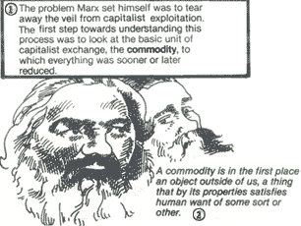
注解：马克思给自己出的题目是撕破资本主义剥削的面纱。理解这一过程的第一步，是研究资本主义交换的基本单位——商品，也是理解资本增殖的关键。

Slide 12
2、商品的两因素
商品的两因素：使用价值和价值
商品的自然属性
使用价值
体现人与自然的关系(生产力范畴）
交换价值和价值的物质承担者
凝结在商品中的一般人类劳动
商品的社会属性
价值
体现人与人之间的关系（商品生产者相互交换劳动的关系，生产关系范畴）

Slide 13
价值和交换价值
不同商品能够相互交换，说明存在共同的东西，这就 是交换价值。交换价值表现为一种使用价值与另一种使 用价值相交换的量的关系和比例。（在货币充当商品流通媒介后，交换价值即体现为价格）
价值和交换价值的关系:价值决定交换价值（价格），交换价值（价格）反映价值
使用价值和价值的关系
价值的存在以使用价值的存在为前提
使用价值的存在不以价值的存在为前提。
问：有使用价值的东西不一定有价值？
问：有价值的东西一定有使用价值？

Slide 14
3、生产商品的劳动二重性
在一定具体形式下进行的劳动生产不同质的使用价值，反映了劳动的不同点
具体劳动
无差别的一般人类劳动（体力脑力的支出），反映了劳动共同点
抽象劳动
具体劳动与抽象劳动的关系：
二者不是两种类型的劳动，而是同一劳动过程的两个方面。
劳动二重性与商品两因素的关系：
具体劳动创造商品的使用价值，抽象劳动形成商品的价值.

Slide 15
(三)商品价值量的决定
社会必要劳动时间：
含义：在社会正常的生产条件下，在社会平均的劳动熟练程度和劳动强度下制造某种使用价值所需要的劳动时间。
意义：个别劳动时间低于社会必要劳动时间，商品的个别价值就会低于社会价值，商品生产者就能获得更多的利润。

Slide 16
价值量与劳动复杂程度的关系
思考：为何各行各业存在收入的差距？
简单劳动：不需要经过专门训练和培养的一般劳动者都能胜任的劳动。
复杂劳动：需要经过专门训练和培养、具有一定文化知识和技能的劳动者才能从事的劳动
原因 ：不同的生产效率→单位时间内创造的价值→不同的报酬
换算：社会必要劳动时间以简单劳动为尺度，复杂劳动是多倍的简单劳动。在市场竞争中自发形成的。

Slide 17
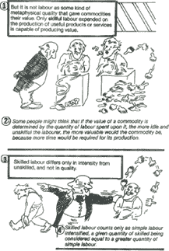
注解：
① 可能会有人这样认为，既然商品的价值由生产商品所耗费的劳动量来决定，那么一个人越懒，越不熟练，他的商品就越有价值，因为他制造商品所需要花费的时间比他人多。
②比较复杂的劳动只是自乘的或不如说加倍的简单劳动，因此，少量的复杂劳动等于多量的简单劳动。

Slide 18
100斤大米 | 米饭 | 500元
 | 米面 | 800元
 | 米酒 | 1200元
问题 | 原材料相同，为何创造的使用价值不同？ | 成本相同，为何市场售价不同？
答案 | 生产方法、流程、工具不同 | 耗费的劳动体力和脑力、劳动时间不同
结论 | 具体劳动创造使用价值 | 抽象劳动形成价值

Slide 19
(四) 价值规律
1、 价值规律的基本内容：
商品价值决定规律---商品价值量决定于生产商品的社会必要劳动时间;
商品交换规律----商品交换以价值为基础实行等价交换。
价值规律的表现形式：市场价格围绕价值上下波动。
价格经常背离价值并不违背价值规律：
价格以价值为基础，总是围绕价值这个中心进行的 ，（还受其他因素影响）。
从短暂和个别现象看，价格经常背离价值，但从整个社会看，总价格和总价值仍是基本一致的。

Slide 20
2、价值规律的作用
一般作用：
自发调节生产资料和劳动力在各个部门之间的分配；
刺激商品生产者改进生产技术，改善管理，提高劳动生产率，从而促进社会生产力的发展；
调节商品生产经营者的利益分配。
为 什 么 ？？
在资本主义经济中的作用：
具有有利和不利生产技术提高的双重作用；如造成社会财富浪费； 两极分化等。
在社会主义经济中的作用：
不是唯一的调节者； 自觉利用。

Slide 21
创造
使用价值
具体劳动
私人劳动
商品
私有制
决定
决定
决定
社会分工
价 值
抽象劳动
社会劳动
形成
决定
反映
交换价值
社会必要劳动时间
供求关系影响
价值规律
基本内容
决定
决定
价格
表现形式
价值量
表现
主要作用
货 币
定义
价值尺度
本质
基本职能
流通手段
职能
贮藏手段
纸币
流通规律
其它职能
支付手段
世界货币

Slide 22
案 例1
2001年春运期间，铁道部做出火车票提价20％－30％的决定。
火车提价后，在社会上引起了很大的反响。有人认为，火车票提价是应该的，符合市场经济发展规律的要求，有利于铁路部门成为市场竞争主体，通过市场竞争手段实现自主经营和自负盈亏。有人提出，火车提价后火车乘客不仅没减少，反而增加，航空部门和公路乘客却减少，结果，乘客不仅要承受高额票价，往往还要和黄牛党周旋，甚至受骗上当。有人认为，火车票提价是错误的，铁道部作为具有垄断性质的公共部门，是依靠垄断地位而“敛财”，损害消费者的利益。还有一个律师以申请复议的法律途径对铁道部正式提出了质疑，并要求取消春运涨价令。
讨论：谈谈你对此问题的看法？

Slide 23
案例分析1（正方）
一、火车票提价的原因，是由于春节客流暴满。火车涨价可以发挥价格杠杆的作用，调节客流，缓解春运客流过分集中对正常运输秩序的冲击。2000年春运实行浮动价格，使客流高峰时间分别是前、延后了３天，确实起到了削峰的作用。2001年北京地区春运期间日均客流最高峰只有４７万人次，远低于2000年“五一”节的60万人次，这说明“价格”杆杠确实起到了调节客流的作用；
二、有利于改善运输企业经营状况，调动运输企业增加运力的积极性。在实行上浮票价之前，铁路部门把春运当成包袱，实行火车票价格向上浮动后，由于增运增收，春运已经成为各种运输方式积极争夺的市场，这也是符合市场经济规律的；
三、可以改善旅客购票、乘客环境，可以使旅客走得更快捷、安全。

Slide 24
案例分析2（反方）
一、火车票价不是市场调节价，属于政府定价，铁道部末经国务院批准而擅自涨价是违法的；
二、价格调解供求的市场经济规律要很好地发挥作用,必须是价格需求弹性较大的商品或服务。而铁路运输并非如此。
三、如果说火车票涨价是按照市场规律办事，为了调节供求，削峰平谷。但调节供求该有涨有降，为什么铁路的票价从来都总是只涨价不降价呢。
四、供求规律发挥作用时，产品的品质应是不变的。也就是说，价格无论怎样变化，产品本身不应有任何变化。而据许多消费者反映，春运期间票价上涨的同时，服务质量反而下降，从而损害了消费者公平交易的权利，也未给消费者以应有的补偿。

Slide 25
课堂（课外）分析
戏曲“天仙配”中唱到：“你耕田，我织布；你挑
水，我浇园。”
问：这里是否体现商品生产？
古语云：鸡犬相闻，老死不相往来。用商品生产理
论解释，
问：人们为什么老死不相往来。

Slide 26

二、 货 币
1、货币的起源及其实质
商品交换经历了从物物交换
一般等价物
货币形式的发展过程。
￥
＄

Slide 27
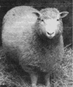

（1）物物交换
等式
1只
=2把
主动
被动
一种商品的价值通过任何另一种商品来。羊的价值在斧上表现出来，斧表现出羊的价值。
从交换看：物物交换，存在时、空、需要的矛盾。
“供求双方的巧合”

Slide 28



（3）一般等价物
等式
2把
1只
1尺
=
50kg
1克
∶
布成为一般等价物，各种商品的价值量可以比较。
问：价值形式发生质变？？
从交换看：商品交换，时、空、需要矛盾缓和。

Slide 29

（4）货币形式
等式
1只
10把
=
1克
1件
50kg
∶
金银成为固定的一般等价物即货币
问：价值形式发生质变？？
问：马克思：“金银天然不是货币，但货币天然是金银”？？

Slide 30

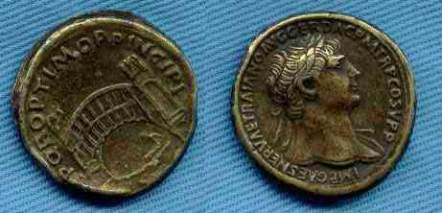
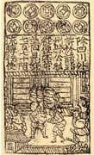
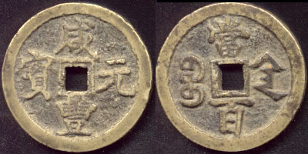

货币形态的发展
实物货币即商品货币如贝壳、布等
贵金属货币如金银、铸币
（中国夏朝贝币）
（金条） （西班牙古金币）
代用货币如不足值铸币、纸币
信用货币、电子货币如银行券、信用卡
（交子） （ 咸丰元宝）
（招商银行信用卡）

Slide 31
2、货币的职能和货币流通规律
（1）货币的职能
①价值尺度
涵义：用货币为尺度来衡量和表现其他商品的价值量
大小；
作用：使商品在量上可以比 。
特点：可以是观念上的货币，不一定是现实货币。
问：为什么？？
价格：商品价值的货币表现。

Slide 32
②流通手段
涵义：货币在商品流通中充当商品交换的媒介。
特点：必须是现实货币，
问：为什么？？
商品流通：以货币为媒介的商品交换。
公式：W——G——W
货币作为流通手段使经济危机在形式上具有可能。
货币形态的发展经历了实物货币、贵金属货币、代用货币、信用货币、电子货币等阶段。

Slide 33
③贮藏手段
涵义：货币退出流通领域，当作社会财富的一般代表保存起来。
作用：在金属货币流通条件下，能自发调节货币流通量，不会发生货币过多的现象。
特点：必须是足值的金属货币。为什么？？
④ 支付手段：
涵义：延期支付、清偿债务或支付税金等。
产生的前提；商业信用（赊购赊销）。
支付风险使经济危机形式上的可能性扩大。

Slide 34
⑤世界货币
涵义：货币超出国界，在世界市场执行一般等价物的职能。
职能：作为国际价值尺度、购买手段、支付手段、平衡贸易差额、财富转移。
五种职能的关系：
价值尺度、流通手段是基本职能，其他是派生职能。

Slide 35
（2）货币流通规律
货币流通：货币作为商品流通媒介的不断运动。
货币流通规律：一定时期内商品流通所需要的货币量
的规律。
决定因素：① 待流通的商品数量 （用Q表示）
② 商品的价格（用P表示）
③ 同一单位货币的流通速度（用V表示）
公式：
PQ
M----流通中所需要的货币量
M=
V
M与PQ 成正比、与V成反比

Slide 36
纸币流通规律、通货膨胀、通货紧缩
纸币流通规律：纸币的发行限于它象征性代表的金（或银）的实际流通的数量。
通货膨胀：纸币发行量超过了商品流通所需要的金属货币量所引起的货币贬值、物价上涨的现象。
通货紧缩：一般物价水平持续下跌，即物价出现负增长。

Slide 37
如何看待通货膨胀
一、微观个体：几家欢乐几家愁
企业主和工薪阶层，债务人和债权人，承租人和出租人
二、宏观经济：
1、适度的P↑ GDP ↑
2、剧烈的P↑ → 经济行为短期化，不愿意签订长期契约→不利于经济的平稳运行
三、通货紧缩恰好相反
→
←

Slide 38
第二节 资本主义经济制度的本质
本节分析马克思的剩余价值学说，包括剩余价值生产、剩余价值的实现、剩余价值分配的理论，从而揭示出资本主义生产关系的实质是以私有制为基础的雇佣劳动制度。
马克思在劳动价值论的基础上，批判了资产阶级经济学家的利润学说，抽象出了资本主义社会剩余价值的一般形态。建立起了自己的剩余价值理论。剩余价值学说和唯物史观是马克思毕生的“两个伟大发现”，对揭示人类社会包括资本主义社会的发展规律做出了划时代的贡献。

Slide 39
一、剩余价值生产的前提---劳动力成为商品
1、问题：何为资本？何为资本家？奴隶主、地主与资本家有何不同？
结论：货币有两种用途——消费和投资，消费带来货币的减少，而投资能够带了货币的增殖。
资本是用于增殖的货币（不看效果看目的），是能够带来价值的价值。

Slide 40
1、资本总公式及其矛盾
（1）作为商品流通媒介的货币与作为资本的货币区别
 | 公 式 | 起终点 | 目的 | 作用 | 结果 | 共同点
一般货币 | W-G-W | 不同的W | 取得使用价值 | 用于消费 | 被花掉 | 都存在买和卖、 W和G、买者和卖者的对立等
资本 | G-W-G ＇ | G | 取得价值 | 用于投资 | 流通并增殖

Slide 41
（2）资本总公式及其矛盾
资本总公式：G —W—G ＇ （=G+△G）
因为它适用于产业、商业、借贷资本等一切资本形式。
资本总公式矛盾：与价值规律的客观要求（等价交换）相矛盾，
G—W ………P …… …W ＇ —G ＇(G+△G）
商品
生产要素
等价交换
等价交换

Slide 42
例如：一块50元的青田石，通过打磨、加工、雕刻，成为一尊价值500元的玉虎？
结论：劳动改变了原材料的形状，具备了原先不具备的功能，因而增殖了450元
“剩余价值△G不能从流通中产生”：等价交换不会发生价值增殖。
“剩余价值△G不能离开流通产生”：货币不进入流通进行买卖 就不会增殖。
结论：剩余价值是在生产中产生，在流通中实现
解决矛盾的前提：劳动力成为商品

Slide 43
2、劳动力商品
概念：是人的劳动能力，是人的体力和脑力的总和，存在于健康的活的人体中。
劳动力的使用叫劳动。只有劳动力才能成为商品
劳动力成为商品的条件：有人身自由；一无所有。
使用价值:
即劳动，特殊性在于它能创造大于自身价值的价值。
劳动力商品
及其特殊性
价值:
还原为维持这种劳动力所需要的物质资料的价值。表现为工人的工资。一个最低限度、包含历史和道德因素、与劳动生产率成反比。

Slide 44
“原来的货币所有者成了资本家，昂首前行；劳动力所有者成了他的工人，尾随于后。一个笑容满面，雄心勃勃；一个战战兢兢，畏缩不前，象在市场上出卖了自己的皮一样，只有一个前途——让人家来鞣。”

Slide 45
二、剩余价值的生产过程
1、资本主义生产过程是劳动过程与价值增殖过程的统一
例如：某工人每日工作8小时，每小时创造4元价值，日工资12元。
必要劳动时间---生产劳动力价值
工人的劳动时间
剩余劳动时间---生产剩余价值
结论：剩余价值是工人在剩余劳动时间内创造的、被资本家无偿占有的超过劳动力价值的价值，体现资本所有者与工人的某种经济关系。

Slide 46
2、不变资本与可变资本的划分及意义
不变资本C：以生产资料形式存在的资本，在生产过程中不会改变自身的价值量。
可变资本V：以劳动力形式存在的资本，在生产过程中改变自身价值量，使价值增殖。
划分标准：在价值增殖中作用。
划分意义：
揭露了剩余价值的实质和真正来源，即只有V能带来m。

Slide 47
例如：一件市场售价1000元的皮衣，其生产成本如下：
投入的各类生产要素 | 原材料：牛皮 | 500元/件 | 等量转移自身价值到商品中去 | 不变资本C
 | 辅料：拉链、纽扣、衬布等 | 50元/件
 | 机器折旧 | 100元/件
 | 水电房租的平摊 | 50元/件
 | 计件工资 | 100元/件 | 使原材料具备了原先不具备的功能，700元的物增殖到1000元 | 可变资本V

Slide 48
3、剩余价值生产的方法
（1）绝对剩余价值生产：在必要劳动时间不变的条件下，由于工作时间的绝对延长而生产的剩余价值。
工作时间=必要劳动时间+ 剩余劳动时间
原先：必要劳动时间 3小时 剩余劳动时间 5小时
3小时
方法：1、延长劳动时间
2、提高劳动强度
结果：容易引起工人反抗，导致劳资关系 紧张，随着资本主义制度的健全以逐步抛弃

Slide 49
（2）相对剩余价值生产：在劳动时间长度不变的条件下由于必要劳动时间缩短，剩余劳动时间相应延长而生产的剩余价值为相对剩余价值，这种生产方法是相对剩余价值生产。
原先： 必要劳动时间3小时 剩余劳动时间 5小时
现在：必要劳动时间2小时 剩余劳动时间= 5小时+延长时间|1小时
说明：不是指通过降低工资的方法来缩短必要劳动时间，而是指通过提高劳动效率，使工人在单位时间内创造更多的利润。这种剥削方法更隐蔽，更温和，甚至可以提升工资来表现出共赢的局面。

Slide 50
4、科学认识资本主义制度及其在当代的变化
资本主义经济制度的特征是雇佣劳动制度。
资本雇佣劳动，占有剩余价值（利润），反映了资产阶级与无产阶级的对立。无产阶级即劳动者创造的剩余价值（利润）被资本所有者无偿占有，并不断用于积累，结果资本所有者越来越富有，劳动者只拿工资不占有剩余价值，没有积累就没有财产，只能是无产者，因此，在资本主义经济制度下，必然存在一个少数的资本家阶级与多数的无产阶级的不平等的对立，这是一种对抗性的矛盾。
调整资本家阶级与无产阶级矛盾的办法，
一是无产阶级革命，“剥夺剥夺者”；二是资本家阶级拿出一部分剩余价值（利润）分给劳动者。

Slide 51
当代发达资本主义国家采取了第二种办法，于是出现了一个马克思当年没有预见到的中产阶级，他们既是劳动者，又占有一部分剩余价值（利润），有积累就能成为投资者，就会有财产，从而缓和了矛盾，促进了当代资本主义的进一步发展。
资本主义早期无产阶级的悲惨地位得到改善，特别是随着资本主义制度的不断健全和完善，风起云涌、此起彼伏的工人游行示威运动甚至武装冲突已不多见。

Slide 52
罢工（摘自网络）
当代西方国家，罢工不是运动或革命，只是一种被法律允许、受法律制约的社会活动。
组织罢工的人，不是革命家或传统意义上的社会活动家，而是职业的罢工专家，他们受雇于工会，专为工会成员出谋划策争取权益——跟律师、公关师、广告师一样，都是拿钱办事的。
如此这般，罢工更像一场工会会员的集体休假，绝没有任何暴力血腥轮胎燃烧厂房着火之类。
资方当然很头痛，但资方不能去找军警（军警也不会搭理他们），只能去跟工会砍价，砍不下来就找法院。英航资方就是找出Unite投票过程的瑕疵，在高等法院胜诉，于5月17日暂时制止了工会的罢工计划，这是英航继去年12月后，第2次循法律途径成功阻止罢工。

Slide 53
三、资本主义工资的本质、形式及变动规律
1、资本主义工资从现象上是对劳动的报酬，实质上是劳动力的价值或价格
2、工资形式：计时工资与计件工资
思考：周扒皮为什么半夜鸡叫？
3、名义工资与实际工资
4、资本主义工资变动规律：
A/名义工资一般呈增加趋势
B/实际工资有时提高有时降低

Slide 54
四、资本主义再生产和资本积累
1、再生产理论
概念：不断重复、不断更新的生产过程。
类型：
简单再生产
再生产
外延式扩大再生产
扩大再生产
内涵式扩大再生产
内容：包括物质资料的再生产、资本价值的再
生产、生产关系的再生产。

Slide 55
2、资本主义简单再生产
概念：生产规模不变，m当作收入使用。
公式：
c+v+m
c+v+m
Pm
Pm
G—W ……P …… W ′—G ′• G—W ……P …… W ′—G ′ • G
A
A
①
c+v=1万¥
②
c+v=1万¥
③
c+v=1万¥
结论：
① m和v都是工人创造的，工人养活了自己和资本家。
②简单再生产不断生产出资本家阶级和雇佣工人。

Slide 56
3、资本主义扩大再生产
概念：生产规模扩大，m 部分当作收入使用，部分用于积累。
公式：
设：m ′=100% , 积累率=50%，c:v=4:1, 技术不变，则：
c+v+m=6千¥
c+v+m=6.6千¥
Pm
Pm
G—W ……P …… W ′—G ′• G—W ……P …… W ′—G ′ • G
A
A
①
c+v=5千¥
②
c+v=5.5千¥
③
c+v=6.05千¥
结论：
①资本主义生产方式的特征是扩大再生产。
②资本积累是剩余价值资本化。
③资本积累不是节欲，而是有剩余价值规律和竞争 规律决定的。是为了追求更多的剩余价值。

Slide 57
资本积累的实质：用无偿占有的m去榨取更多的m。
即：
无偿占有m 扩大剥削、资本规模 榨取更多m
关系：
源 泉
源 泉
获取更多m
剩余价值 资本积累 扩大再生产

Slide 58

4、 资本有机构成
（1）资本构成：
资本技术构成---生产资料和劳动力的比例，取决于技术水平。
资本价值构成---不变资本和可变资本的比例。
资本有机构成---由资本技术构成（ 生产资料和劳动力的比
例）决定并且反映资本技术构成的资本价值构成。
用 c : v 表示。

Slide 59
（2）资本有机构成提高趋势及其途径
资本有机构成存在不断提高的趋势，为什么？？？
个别资本增大的形式----资本积聚和资本集中
资本积聚：积少成多，滚雪球式的资本增长过程，剩余价值资本化，会增大社会资本的总量，但速度慢；
区别
资本集中：个别小资本联合成较大的资本，不会增大社会资本的量，不受剩余价值、资本积累量的限制，速度快。
联系：资本积聚和资本集中相互联系，相互促进。

Slide 60
五、人口的相对过剩
资本的积累
资本的有机
构成的提高
技术的进步 人口的相对过剩
（失业）
人口增加
生产的相对过剩
资本主义经济危机 （商品滞销）

Slide 61
结论：
资本主义经济危机不可避免，这种资本主义的内在矛盾导致资本主义的灭亡是不可避免的。
课外思考：
1、经济危机下，资本家为何宁愿将滞销的牛奶倒入大海，也不愿意降价或者捐送给穷人？
2、如何看待北京的公交车售票员和电梯员现象？

Slide 62
六、资本主义经济危机
1、资本主义经济危机的实质和根源
经济危机：经济发展过程中每过一定时间就要爆发的生产过剩的经济现象。
实质：生产相对过剩
产生根源：资本主义基本矛盾
2、资本主义再生产的周期性及其新特点
再生产周期性包括危机、萧条、复苏、高涨四个阶段

Slide 63
六、资本主义经济危机
高涨
危机
复苏
时间
萧条

Slide 64
思考：
经济危机是否为资本主义社会所特有，奴隶社会、封建社会是否存在经济危机？如果有，跟资本主义经济危机有何不同？社会主义是否也存在这种经济的波动和危机？
答案：
奴隶社会、封建社会也存在经济危机；
不同在于：资本主义——生产过剩，经济原因；奴隶封建——生产不足，战争、自然灾害等原因导致
社会主义也存在经济的波动和危机。

Slide 65
萨谬尔森：经济的运行就像人的心情，时好时坏。。。。
GDP
时间 问题：理论上经济的运行为何是稳中有升？实际上经济的运行却波浪起伏？
(红线表示：资源既定所以稳，技术的进步所以升；
绿线表示：由于制度变革、战争、自然灾害等其他原因)

Slide 66
第三节、资本主义政治制度和意识形态
一、资本主义的国家、政治制度及其本质
(一)资本主义国家的职能和本质
1、本质:资产阶级进行阶级统治的工具
2、职能:
对内:政治统治(主要职能),社会管理
对外:国际交往,维护国家安全和利益
(一)资本主义国家的政治制度及其本质
1 、内容:民主与法制、政权组织形式、选举制度、政党制度

Slide 67
2、进步作用
第一、战胜封建主义,推动生产力的发展,促进社会进步
第二、使人们摆脱封建专制条件下的分封割据状态、等级压迫制度和人生依附关系,使人们享有更多的社会政治自由.
3、局限性
第一、民主的虚伪性和相对性
第二、法律的形式平等掩盖了事实的不平等
第三、政党制的实质是资产阶级统治
二、资本主义意识形态及其实质(略)

Slide 68

1、多党制。在世界范围内，普遍实行多党制，只是多党制的实践在各国具有不同的特色。不同政党代表不同的利益集团、代表不同的意识形态角逐政治权力，通过政治权力的获得来实现最大的利益。
共和党与民主党在制定对外政治、经济政策和对内福利政策上有何差异？

Slide 69
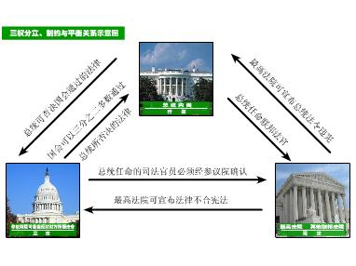
2、三权分立。政府、议会、法院三个机构具有相互独立的平等地位，分别具有行政权、立法权、司法权，形成相互制约的关系。三权分立制度用权力制约权力，是防止权力滥用的最有效方法。

Slide 70

3、普选制。直接选举而非间接选举，官员由选民产生必然要讨好选民。
中国的选举：间接选举；没有悬念、没有候选人、没有辩论、没有唱票。上级任免与委派，导致官员讨好上级；人大代表临时作业。
中国人民代表大会往往通过十几天的会议议程，解决全中国一年里各项工作地实施与落实。而西方议会则是全年都在争论不休与平衡各方关系中度过

Slide 71
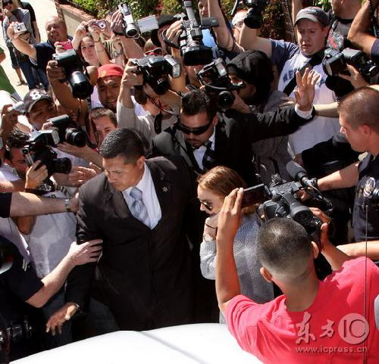

4、舆论监督。随着社会的发展，尤其是新闻媒体和现代互联网的发展，以新闻舆论监督为代表的权利监督在现代民主制度中发挥着越来越大的作用，媒体被称之为“第四权力机关”，新闻工作者被称之为“无冕之王”。

Slide 72
在总统制三权分立的国家中，总统与司法机关的关系是相互 制约的。美国总统有权任命最高法院法官，有权赦免犯罪（仅限于依据联邦法律判罪的。另外，弹劾判 罪不在其列）。美国的联邦最高法院对总统的制约，主要体现在它所享有的司权上，它可以解释宪法并 把它认为违宪的总统的行政命令宣布为无效
思考：中国的很多案件为何不当庭宣判？

Slide 73
司法独立。司法独立是指司法权由司法机关依法独立行使，任何机关、团体和个人不得加以干涉。其内容包括：一是法官独立审判案件，不受任何干预；二是司法机关组织系统独立。三是为保证法官审判独立，制定相应的法律条款以保护法官地位和权力不受侵犯 。

Slide 74
弹劾案和不信任案：
弹劾作为一种议会监督的一种形式主要运用于总统制国家。议会如果要制裁总统或其他高级行政官员， 可资利用的有效手段就是诉诸弹劾。弹劾不轻易用，它是一种引而不发的权力，备而不用的武器，是牵 制行政和司法的重要手段。对没有违法犯罪行为的行政官员是不能运用弹劾程序的。
议会内阁制的不信任案涉及的是政治责任问题。如果议会中多数议员否决政府的施政纲领 和重要政策的法案，或者对政府提出不信任案不同，议会内阁制的不信任案，政府就得辞职或提请国家 元首解散议会。

Slide 75
西方政治制度的弊端：
在西方国家，任何一名议员都没有真正代表人民，受利益集团的游说和贿赂，议员代表的往往是游说和贿赂他们的这些利益集团。利益集团一方面通过议会来影响重大政策的制定，同时，利益集团还可以通过政府决策部门的游说来影响政策的执行，使已制定的政策在执行过程中变样或者打折。
多党制选举和政府的轮替造成西方国家尤其是建立起了西方民主政治制度的第三世界国家的政策不连续性，浪费了大量的社会财富和资源，滞缓了社会的发展速度。

Slide 76
权力制衡使得许多有益的政策不能得到有效的制定和执行，大大降低政府的行政效率，增加行政成本，对社会的发展造成负面影响。
实行总统制的国家，如果执政党在议会选举中失败，没有获得多数席位，往往会出现在重大法案的商议过程或者重大政策制定执行过程中，总统与议会之间相互扯皮。实行内阁制的国家，内阁总理受议会政党之间的斗争会频繁变更，影响政府政策的制定和执行。无论是总统与议会之间的扯皮还是内阁总理的频繁变更，都造成政府行政效率的降低和社会资源的浪费。

Slide 77
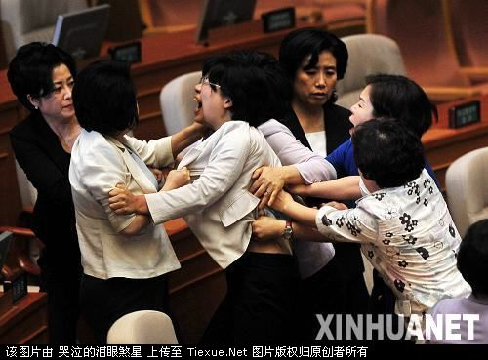

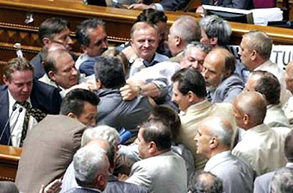
问题：布莱尔在
下议院陈词说明了
什么？
答案：争斗比一团
和气更重要

Slide 78
由于总统在职期间享受司法豁免，对总统权力的制约只有议会。而议会是不同利益集团角逐的政治平台，主要是强势利益集团角逐的政治平台。底层百姓属于弱势利益集团，通过议会对总统的权力制约有限。造成的结果是总统在执政期间的政策制定和执行以强势利益集团的利益为主导，而忽视底层民众的利益述求。使得竞选人或竞选政党在竞选时所承诺的各项惠民政策在竞选胜利后不能有效的落实，而民众并没有有效的办法进行制约。加之新闻媒体操纵在主要的资本利益集团手中，新闻舆论导向不断的替总统进行辩护，使得民选总统无需对他的恶意欺骗承担法律责任。

Slide 79
为胜选而进行的意识形态炒作，会破社会文化的正常发展轨迹和方向，不利于社会文化的健康发展，也不利于民心的凝聚。以台湾地区领导人竞选为例，民进党为了选举，不是从台湾的健康发展为念，而是出于一党之私，炒作爱不爱台湾，炒作外省人与本省人，炒作外来政权与本土政权，割裂族群，加剧社会矛盾冲突，破坏了台湾的健康发展，给台湾社会造成了难以估量的损失。
为了胜选而进行的对竞选对手进行道德与声誉的攻击，往往用一些不能考据或者无法考据、甚至随意捏造的事情对对手进行抵毁，形成一种不良的政治文化，破坏社会的良好风气。

Slide 80
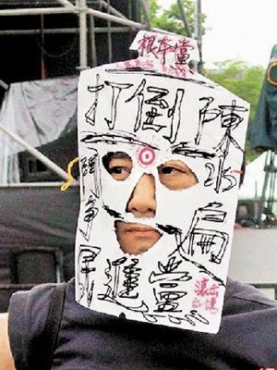
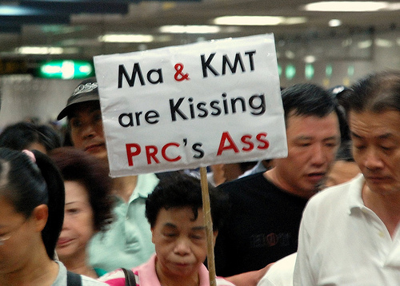
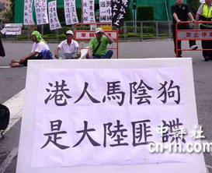

Slide 81
资本主义意识形态
资本主义的价值观在一次又一次的资产阶级革命中得到完善。在18世纪末法国资产阶级大革命中诞生的《人权宣言》就是最为典型的代表。它较为完整地表述了资本主义价值观的核心：人生来是自由的，在权利上是平等的；国家的主权在于人民，私有财产神圣不可侵犯，等等，法律面前人人平等。
资本主义意识形态在反对封建专制的斗争中，以及在资本在政治、哲学、法律、经济、文化、艺术、教育、道德等方面，提出了许多富于进取精神的先进理论和观念，继承和发扬了人类优秀的思想文化成果，是人类思想的一次大解放，具有历史进步意义。
其实质在于通过私有制，使个人利益的满足而实现整个社会的进步。

Slide 82
思考：
1、如何理解日本的这些现象：闹市中的农田；弯曲的铁路、弯曲的飞机跑道
2、为何中国矿难频发？
3、为何西方的黑帮成员、监狱罪犯能如此嚣张

Slide 83
总体评价
一、资本主义制度取代封建制度是历史的进步：
生产力冲破封建主义生产关系的桎梏，社会财富的急剧增长。消灭了封建割据状态，建立了统一的国家，而且消灭了古老的民族工业，许多国家实现了工业化和生产的商品化、社会化，开拓了世界市场。使各国经济形成了相互依赖，渗透和竞争的新格局。
推翻了封建的等级制度，确立了法律面前人人平等的政治法律制度。在资本主义社会里，政治必须接受社会公众的监督和支持，服务于社会公众。

Slide 84
二、资本主义从“人性”论出发，高举理性原则的旗帜，对封建专制制度和维护它的宗教神学进行了无情地批判。他们以“自由、平等、博爱”以及“天赋人权”为口号，冲破了中世纪以来封建专制的精神枷锁，从而给人类带来了—次精神大解放。
资本主义所创立的许多物质文明和非物质文明，属于人类优秀文明的重要内容，值得肯定和借鉴。包括资本主义政治文明在内，是人类共同的文明成果，社会主义要创造出高度发达的新型政治文明，就必须自觉继承和借鉴人类社会历史上，尤其是现代西方资本主义国家创造的政治文明。

Slide 85
三、国家形式、政权机关构成形式、具体制度、具体体制、运行机制和具体的管理方法手段等，都不是本质问题，只要是先进、合理、有效率而且是适合我国国情的，就可以借鉴和吸取。
同时，要认识到，不同国家的政治文明，由于其社会、历史、文化和民族传统各不相同，经济政治发展水平参差不齐，也不可能是一种模式。
我们必须在认真研究的基础上，结合我国的实际，择善而从。外国的政治模式，即使是好的模式，也不能照抄搬搬。要把总结自己的实践经验、借鉴外国的文明成果，同改革、创新结合起来。

Slide 86
四、当然，政治制度从来不是选举出来的，而是由地理环境、历史沿革、战争结果和民众聚集的模式等因素自然形成的。
民主的土壤需要长年累月的培养，不可能一蹴而就。
国情不同，应该采用不同的制度；不是所有国家现阶段都适合采用资本主义制度；资本主义制度也不能解决一切社会问题。

Slide 87
一个故事
问题：7个人，分一锅粥
解决方案：
方法一：指定一个人负责分粥事宜。很快大家就发现，这个人为自己分的粥最多。于是又换了一个人，结果总是主持分粥的人碗里的粥最多最好。大家体会到，还有有人说得对：权力会导致腐败，绝对的权力会导致绝对的腐败。
方法二：大家轮流主持分粥，每人一天，但这样实际等于承认了每个人都有为自己多分粥的权力，并且给予了每个人为自己多分粥的机会。这虽然看起来平等了，但是每个人在一周中只有一天吃得饱且有剩余，其余6天都饥饿难挨。大家认为这种办法造成了资源浪费。

Slide 88
方法三：大家选举一个信得过的人主持分粥。开始这位品德尚属高尚的人还能公平分粥，但不久他开始为自己和那些给自己溜须拍马的人多分。
方法四：选举一个“分粥委员会”和一个“监督委员会”，形成监督和制约。公平基本做到了，可是由于“监督委员会”经常提出各种异议，“分粥委员会”又据理力争，等意见统一时，粥早已凉了。
方法五：每个人轮流值日分粥，但是分粥的那个人要等到最后一个领粥。令人惊奇的是，在这个制度下，7只碗里的粥每次都是一样多，就象用科学仪器量过一样。

Slide 89
另一个故事
老张和老李一人出一百块钱买了一个蛋糕，老张说我来切，老李怕他切得不公平，就找了三个朋友，第一个是搞政治思想工作的，他对老张说，你要提高你的道德素质，不可以权谋私。第二是搞技术的，老李，你好好把这个面积测定一下，再考虑这个蛋糕做得均匀度，好好算好，通过优化计算，选择切入的面。第三是制度经济学的，不用费事，老张你切，切完以后，老李先挑，保证它会尽量切得公平。转业

Slide 90
结论：
同样是七个人，不同的分配制度，就会有不同的风气。所以一个社会如果有不好的习气，一定是机制问题。
合理的制度能解决很多问题，而不合理的问题会导致很多社会问题

Slide 91
 | 马克思主义政治经济学 | 西方经济学
特点 | 注重生产关系，公平 | 强调生产力，注重效率
圈地运动 | 农民失去土地，被迫出卖劳动力，剥削，不平等 | 提供了原材料和廉价劳动力，为资本主义的最终确立奠定基础
剥削 | 不劳而获，贫富差距，劳资之间你死我活的斗争和矛盾 | 应该按生产要素贡献来分配，与先进生产方式相结合，待遇更好，劳资间首先是合作和相互需要
殖民贸易 | 不平等的贸易条件，掠夺资源 | 有利于先进技术和管理制度的传播，有利于世界市场的形成

Slide 92
马克思的政治经济学与西方经济学的分歧http://baike.baidu.com/view/3155530.html

